Slide 1
КУРСОВОЙ ПРОЕКТ по междисциплинарному курсу: «Технология разработки программного обеспечения» на тему: Разработка приложения по автоматизации деятельности АН «Азбука Недвижимости»
Выполнила: студентка 083 гр.
Морева А.Н.
Руководитель: Ермоленко О.М.

Slide 2
Цель работы и основные задачи
Разработать приложение, которое будет автоматизировать деятельность АН «Азбука Недвижимости» и упростить процессы работы с недвижимостью.
Основные задачи: 1. Создание интерфейса приложения, который будет удобен и интуитивно понятен для пользователей. 2. Разработка функционала для управления базой данных объектов недвижимости. 3. Реализация возможности добавления, редактирования и удаления объектов недвижимости в базе данных. 4. Поиск и фильтрация объектов недвижимости по различным параметрам. 5. Создание системы учета клиентов, которая позволит хранить информацию о потенциальных покупателях и продавцах недвижимости.

Slide 3
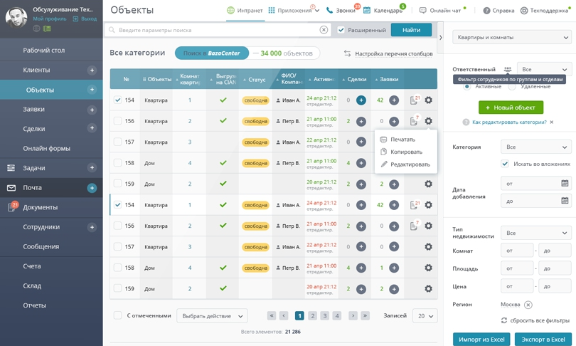
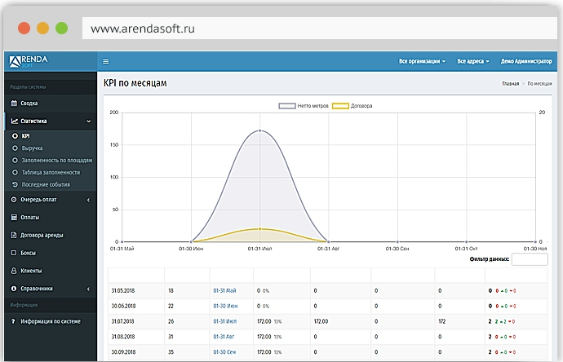
Аналогичные программные продукты
Intrum CRM
АрендаСофт

Slide 4
Функциональные требования
Приложение должно обеспечивать выполнение следующих функций:
инициализацию системы.
Ввод, редактирование и хранение информации о клиентах, арендодателях и агентов по недвижимости. Хранение журнала сделок.
Обработка запросов пользователей и выдача информации, соответствующей запросу.
Разделение уровней доступа пользователей системы.
Формирование отчетов и документов.

Slide 5
Выбор инструментальных средств разработки
C# — объектно-ориентированный язык программирования общего назначения. Разработан в 1998—2001 годах группой инженеров компании Microsoft под руководством Андерса Хейлсберга и Скотта Вильтаумота как язык разработки приложений для платформы Microsoft .NET Framework и .NET Core. Впоследствии был стандартизирован как ECMA-334 и ISO/IEC 23270.
Преимущества: широкое применение. Интеграция с платформой NET. Объектно-ориентированность. Большое сообщество разработчиков
Недостатки: ограничения платформы. Недостаточная производительность. Более высокая стоимость разработки.
В целом, C# является отличным выбором для разработки различных программных решений и приложений, обеспечивая надежность, удобство и эффективность кода.

Slide 6
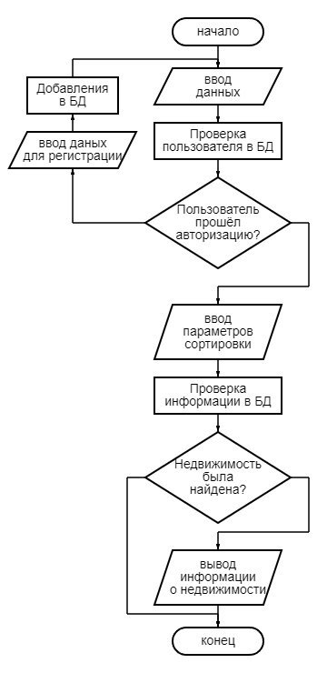
Блок-схема программы

Slide 7
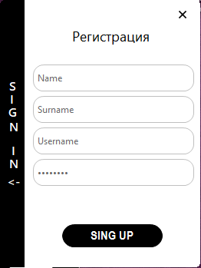
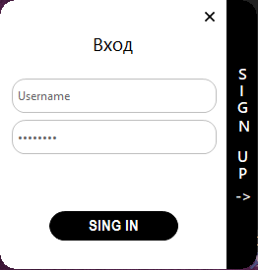
Инструкция по работе с приложением

Slide 8
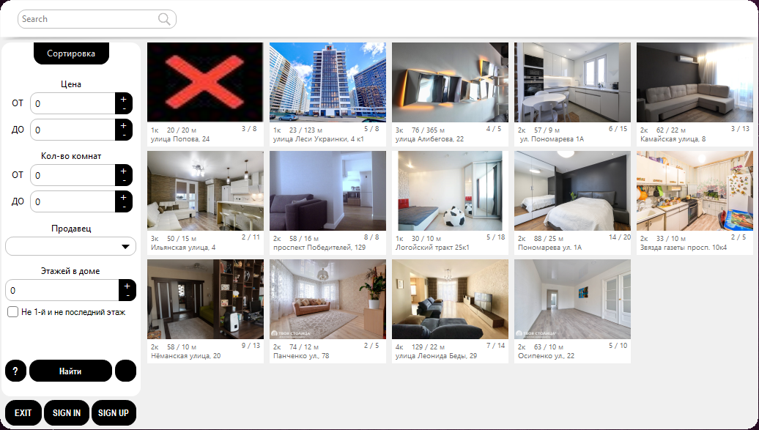

Slide 9
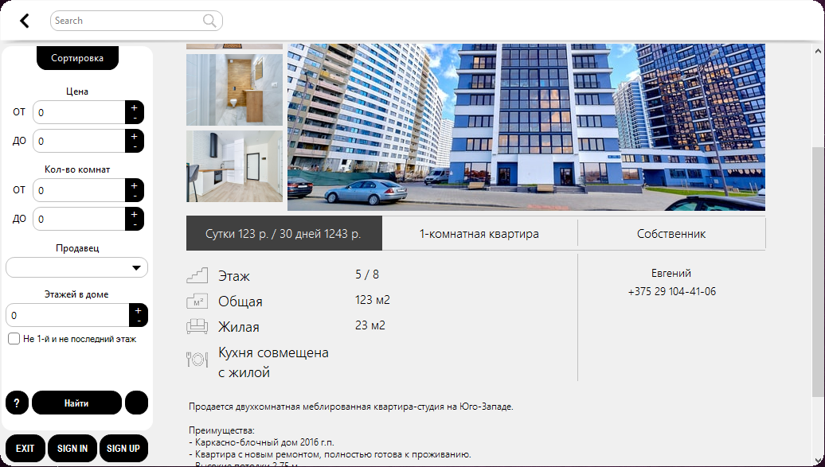

Slide 10

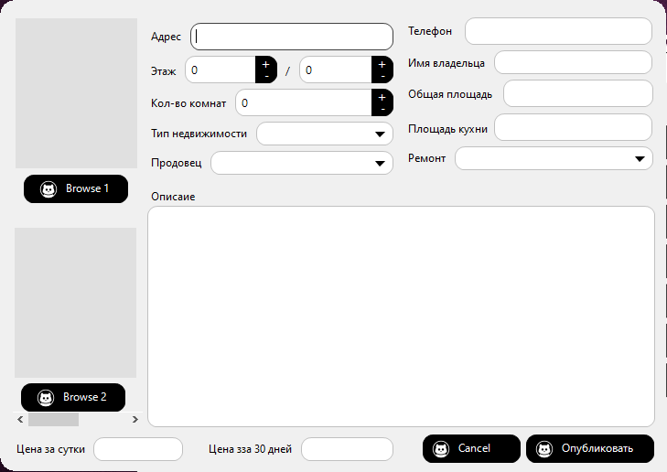

Slide 11
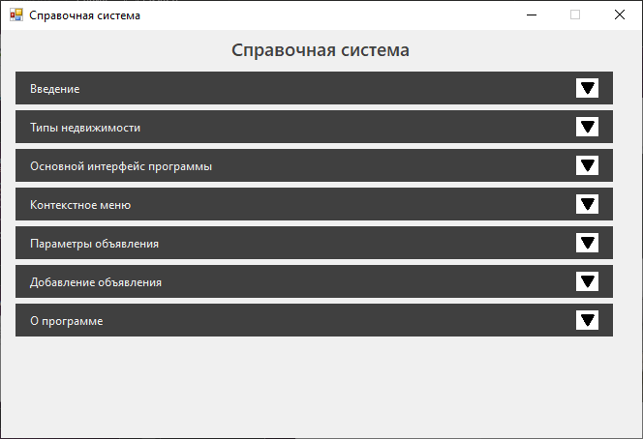

Slide 12
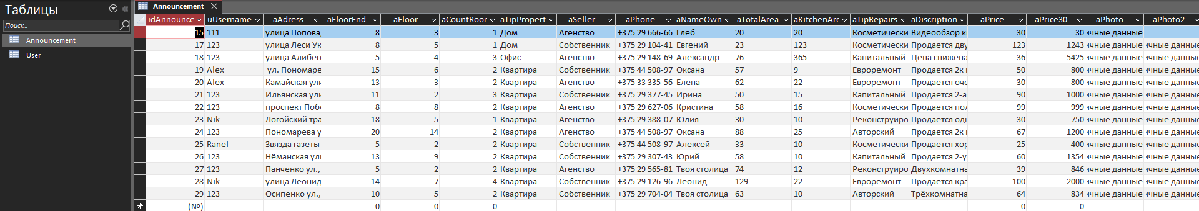
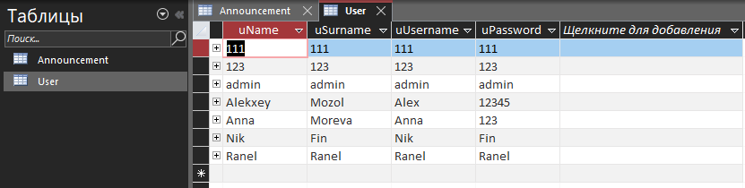

Slide 13
заключение
В данной работе было разработано приложения по автоматизации деятельности АН «Азбука Недвижимости».
Успешная работа компании во многом зависит от уровня ее технического оснащения и эффективной автоматизации процессов управления в условиях увеличивающегося с каждым днем объема информации.
Появление приложений является одной из первоначальных задач усовершенствования деятельности управления.
Поставленная цель работы достигнута, а именно разработано приложение автоматизации и обработки информации о клиентах, объектах недвижимости, собственниках недвижимости.
В дальнейшем планируется усовершенствовать существующую БД, а также создать эргономичный программный интерфейс для облегчения работы с системой, добавить аналитических возможностей для поддержки принятия решений руководителем агентства.

Slide 14
библиография
1 Автоматизированные информационные технологии в экономике [Электронный ресурс] – Режим доступа: https://www.studmed.ru/emelyanova-nz-partyka-tl-popov-ii-osnovy-postroeniya-avtomatizirovannyh-informacionnyh-sistem_be59ee12b74.html;
2 Проектирование и разработка корпоративных информационных систем [Электронный ресурс] – Режим доступа: https://infourok.ru/lekciya-sostav-i-struktura-asu-po-predmetu-osnovi-postroeniya-avtomatizirovannih-informacionnih-sistem-2936571.html;
3 Проектирование экономических информационных систем [Электронный ресурс] – Режим доступа: https://infourok.ru/lekciya-sostav-i-struktura-asu-po-predmetu-osnovi-postroeniya-avtomatizirovannih-informacionnih-sistem-2936571.html;
4 Информационные системы в экономике и управлении [Электронный ресурс] – Режим доступа: http://ptca.narod.ru/lec/lec4_4.html;
5 Автоматизированные системы управления [Электронный ресурс] – Режим доступа: https://clck.ru/RGGss;
6 Проектирование информационных систем [Электронный ресурс] – Режим доступа: http://lib.usue.ru/resource/free/10/MelnikovAlgebra3/00FncBoo1.pdf;
7 Анализ и оценка приносящей доход недвижимости [Электронный ресурс] – Режим доступа: http://scask.ru/p_book_loga.php?id=15.

